Slide 1


НАПРАВЛЕНИЯ ПОДГОТОВКИ
НАПРАВЛЕНИЯ ПОДГОТОВКИ
Институт естественных
и технических наук
Институт экономики
и управления
Институт гуманитарного образования и спорта
Политехнический институт
Биология
Техносферная безопасность Химия
Фундаментальная
и прикладная химия
Экология
и природопользование
Государственное
и муниципальное управление
Менеджмент Управление персоналом Экономика
Экономическая безопасность Бизнес-информатика
История
Клиническая психология Лингвистика
Режиссура театрализованных представлений и праздников
Педагогическое образование Психология служебной деятельности Реклама и связи с общественностью
Медиакоммуникации
Физическая культура и спорт
Инфокоммуникационные технологии и системы связи
Информатика и вычислительная техника
Информационные системы и технологии
Прикладная математика и информатика
Программная инженерия Строительство
Управление в технических системах
Физика
Электроэнергетика и электротехника
Институт государства и права
Медицинский институт
Институт среднего медицинского образования (Медицинский колледж)
Политология
Юриспруденция
Лечебное дело
Педиатрия
Лечебное дело
Акушерское дело
Сестринское дело
Лабораторная диагностика
Фармация

Slide 2
ПРИЁМ ДОКУМЕНТОВ
Начало приёма документов
20 ИЮНЯ
Прием документов, необходимых для поступления по программам бакалавриата и программам специалитета, осуществляется ВНЕ ЗАВИСИМОСТИ ОТ СРОКОВ СДАЧИ И ПОЛУЧЕНИЯ ПОСТУПАЮЩИМИ РЕЗУЛЬТАТОВ ЕГЭ

Slide 3
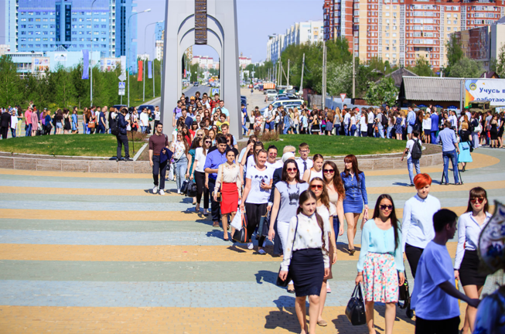
ПЕРЕЧЕНЬ ДОКУМЕНТОВ
• Одновременно можно поступать не более, чем в 5 организаций высшего образования.
• Можно подать документы на
3 направления подготовки
/специальности в СурГУ.

Slide 4
ПОДАЧА ЗАЯВЛЕНИЙ
При приеме на обучение по программам бакалавриата и программам специалитета
Поступающий одновременно может подать 2 заявления:
• на места в рамках контрольных цифр приёма (бюджет);
• на места для обучения по договорам об оказании платных образовательных услуг.

Slide 5
ПЕРЕЧЕНЬ ДОКУМЕНТОВ
• Документ, удостоверяющий личность, гражданство;
• СНИЛС (при наличии);
• Документ об образовании установленного образца.

Slide 6
ВЗАИМОДЕЙСТВИЕ С ПОСТУПАЮЩИМИ
Документы направляются посредством федеральной государственной информационной системы «Единый портал государственных и муниципальных услуг (функций)» при поступлении на обучение через суперсервис «Поступление в вуз онлайн».
Документы направляются в электронной форме посредством электронной информационной системы (Личный кабинет).
Документы представляются лично поступающим.
Документы направляются посредством почтовой связи общего пользования с уведомлением (Почта России и др.).
Приоритет дистанционного взаимодействия с поступающими

Slide 7
МИНИМАЛЬНЫЕ БАЛЛЫ
Общеобразовательные предметы | Минимальные баллы
Русский язык | 40
Биология | 39*
Химия | 39*
Математика (профильная) | 39
Информатика | 44
Физика | 39
География | 40
Иностранный язык | 30
Обществознание | 45*
История | 35
Действительны результаты
ЕГЭ 2020, 2021, 2022, 2023, 2024 г.
* Исключение составляют:
31.05.01 Лечебное дело
Бюджет: Химия - 50, Биология – 50
Внебюджет: Химия - 39, Биология – 39
38.03.01 Экономика
38.03.02 Менеджмент
38.03.03 Управление персоналом
38.03.04 ГМУ
38.05.01 Экономическая безопасность
Бюджет: Обществознание – 48
Внебюджет: Обществознание – 45

Slide 8
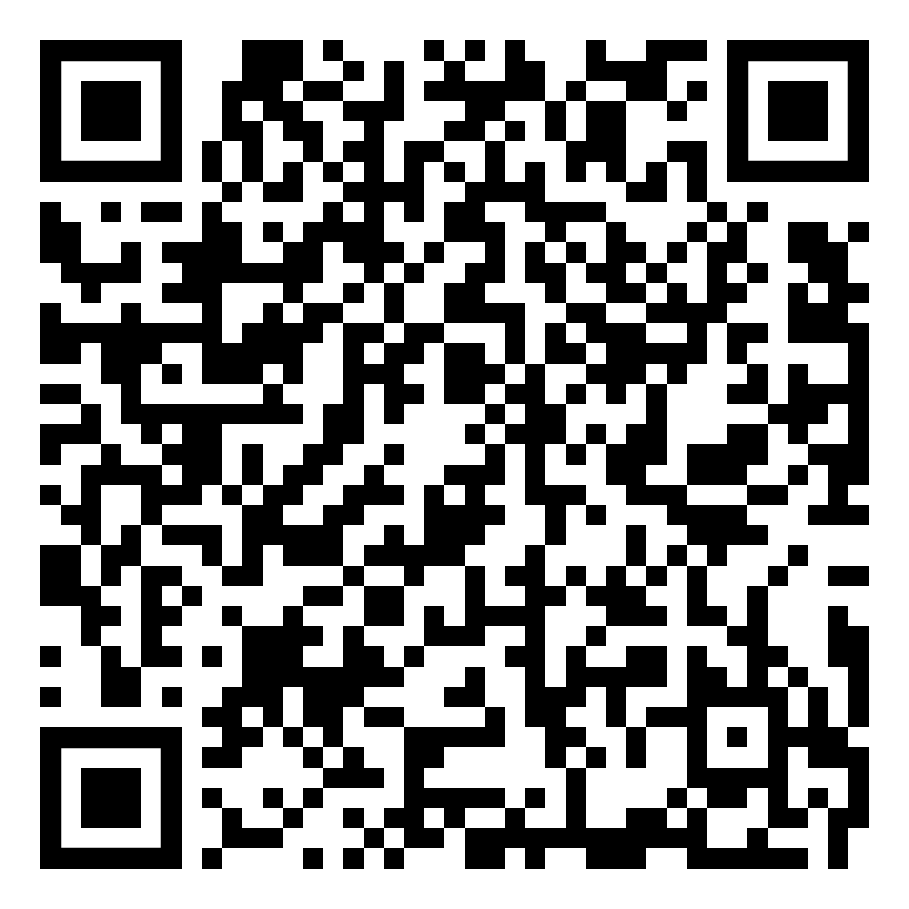
ИНДИВИДУАЛЬНЫЕ ДОСТИЖЕНИЯ
Учёт индивидуальных достижений производится в заявительном порядке при предъявлении в приёмную комиссию оригиналов подтверждающих документов.
Если поступающий заявляет несколько видов индивидуальных достижений, за которые начисляются баллы, или несколько оснований за один вид индивидуального достижения, то суммарный балл по всем видам и всем основаниям индивидуальных достижений не может быть больше 10.
Приложение 6 СТО 2.5.1-23 (см. по qr-коду)

Slide 9
ВСТУПИТЕЛЬНЫЕ ИСПЫТАНИЯ
ВОЗМОЖНО ПРОВЕДЕНИЕ ВСТУПИТЕЛЬНЫХ ИСПЫТАНИЙ
ОЧНО И (ИЛИ) ДИСТАНЦИОННО

Slide 10
ЦЕЛЕВОЕ ОБУЧЕНИЕ
Квоты приёма на целевое обучение за счёт средств федерального бюджета ежегодно устанавливаются Правительством Российской Федерации
ЛИЦА, ПОСТУПАЮЩИЕ ПО ЦЕЛЕВОЙ КВОТЕ:
Обучаются на бюджете в рамках целевой квоты;
Участвуют в конкурсе на выбранное направление только среди поступающих, имеющих целевое направление на эту специальность / направление подготовки;
Проходят все виды практик на этом предприятии;
Получают гарантированное трудоустройство.
С 1 мая начнёт работать Единая цифровая платформа в сфере занятости и трудовых отношений «Работа в России», на которой работодатели до 10 июня будут размещать свои заявки.
Завершение приёма заявок от поступающих на заключение договора о целевом обучении – 25 июля;
26 июля последний день рассмотрения заявок заказчиками и согласование или отклонение вашего заявления;
При подаче заявления о приёме на целевое обучение поступающий указывает только одного заказчика и подает заявление только в одну организацию;
При приёме на целевое обучение договор о целевом обучении заключается после издания приказа о зачислении поступающего на обучение, но не позднее начала учебного года.
29 июля Издание приказов о зачислении поступающих по целевой квоте.
Если вы не зачислены по целевой квоте, то можете поступать в рамках общего конкурса (при условии наличия поданного заявления в рамках общего конкурса).

Slide 11
ОСОБАЯ КВОТА
ЛИЦА, ИМЕЮЩИЕ ПРАВО НА ПРИЁМ В ПРЕДЕЛАХ ОСОБОЙ КВОТЫ:
дети-сироты и дети, оставшиеся без попечения родителей, а также лица из числа детей-сирот и детей, оставшихся без попечения родителей;
дети-инвалиды;
инвалиды I и II групп;
инвалиды с детства;
инвалиды вследствие военной травмы или заболевания, полученных в период прохождения военной службы;
ветераны боевых действий из числа лиц, указанных в подпунктах 1-4 пункта 1 статьи 3 Федерального закона от 12 января 1995 г. № 5-ФЗ «О ветеранах»

Slide 12
ОТДЕЛЬНАЯ КВОТА
Зачисление на места в пределах отдельной квоты будет осуществляться только на приоритетном этапе.
ЛИЦА, ИМЕЮЩИЕ ПРАВО НА ПРИЁМ В ПРЕДЕЛАХ ОТДЕЛЬНОЙ КВОТЫ:
Герои Российской Федерации, лица, награжденные тремя орденами Мужества;
граждане, проходящие (проходившие) военную службу в Вооруженных Силах Российской Федерации, граждане, проходящие (проходившие) военную службу (службу) в войсках национальной гвардии Российской Федерации, в воинских формированиях и органах, указанных в пункте 6 статьи 1 Федерального закона от 31 мая 1996 года N 61-ФЗ "Об обороне", при условии их участия в специальной военной операции;
граждане, призванные на военную службу по мобилизации в Вооруженные Силы Российской Федерации, граждане, заключившие контракт о добровольном содействии в выполнении задач, возложенных на Вооруженные Силы Российской Федерации или войска национальной гвардии Российской Федерации, при условии их участия в специальной военной операции;
Дети лиц, принимавших участие в специальной военной операции на территориях Украины, Донецкой Народной Республики, Луганской Народной Республики, Запорожской области и Херсонской области (далее - лица, принимавшие участие в специальной военной операции);
дети медицинских работников, умерших в результате инфицирования новой коронавирусной инфекцией (COVID-19) при исполнении ими трудовых обязанностей;
Дети военнослужащих, сотрудников федеральных органов исполнительной власти и федеральных государственных органов, в которых федеральным законом предусмотрена военная служба, сотрудников органов внутренних дел Российской Федерации, направленных в другие государства органами государственной власти Российской Федерации и принимавших участие в боевых действиях при исполнении служебных обязанностей в этих государствах (далее – военнослужащие, сотрудники, направленные в другие государства).

Slide 13
Завершение приема документов
ЕГЭ | ЕГЭ + Экзамены творческой и (или) профессиональной направленности | Вступительные экзамены в СурГУ
25 июля – бюджет | 20 июля – бюджет | 20 июля – бюджет
9 августа – внебюджет (очная, очно-заочная и заочная формы обучения) | 20 июля – внебюджет (очная, очно-заочная и заочная формы обучения) | 20 июля – внебюджет (очная, очно-заочная и заочная формы обучения)
Изменения в заявление, в том числе приоритеты – можно вносить до дня завершения приёма документов

Slide 14
ЗАЧИСЛЕНИЕ
Поступающий подлежит зачислению, если по состоянию на день завершения приема оригинала выполнено одно из следующих условий:
в Университете имеется представленный поступающим оригинал документа установленного образца;
2) информация о документе установленного образца подтверждена сведениями из ФРДО, и на ЕПГУ имеется отметка о представлении в Университет оригинала документа установленного образца (далее – отметка о представлении оригинала на ЕПГУ).

Slide 15
Сроки завершения приёма оригиналов документов
Особая, целевая, отдельная квоты, без вступительных испытаний | Поступающие на бюджет по общему конкурсу
28 июля в 12:00 (время мск.) | 3 августа в 12:00 (время мск.)

Slide 16
Прием оригиналов документов установленного образца (выставление отметок о представлении оригинала на ЕПГУ) завершается в 12:00 по московскому времени

Slide 17
Издание приказов о зачислении
Особая, целевая, отдельная квоты, без вступительных испытаний | 29 июля
Поступающие на бюджет по общему конкурсу | 5 августа
Поступающие на внебюджет | 13 августа

